Slide 1
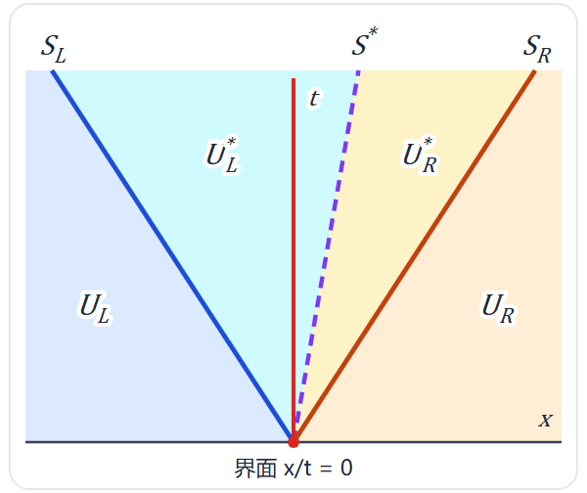
HLLC
一个界面上，单位时间流过了多少？
背后的物理 · 代码里怎么算 · 性能瓶颈
SCC26 MFC 组 · 2026 年 10 月
Notes:
我们接着来看 HLLC 部分。

Slide 2
目录
目录 2 / 24
01
物理
界面上发生了什么，HLLC 怎么近似
第 4–12 页
02
代码
一个线程里怎么把通量算出来
第 14–18 页
03
性能
瓶颈在哪，可以往哪儿改
第 20–21 页
总结与附录
总结、术语表、延伸阅读
第 22–24 页
Notes:
分三块来讲：先看 HLLC 在物理上算的是什么，再看 GPU 上怎么算，最后简单说一下性能。

Slide 3
01
物理
4
每个界面都是一根小激波管
5
激波管里的三道波
第 1 章
6
换成 x–t 图来看
01
7
HLLC：三道直线波
8
第一步：求左右波速
9
第二步：扫进多少气体
10
第三步：解出 S* 和 p*
物理
11
取界面所在区域的通量
12
放进 MFC 的结果
界面上发生了什么，
HLLC 怎么近似
02
代码
03
性能
总结与附录
Notes:
（直接翻页。）

Slide 4
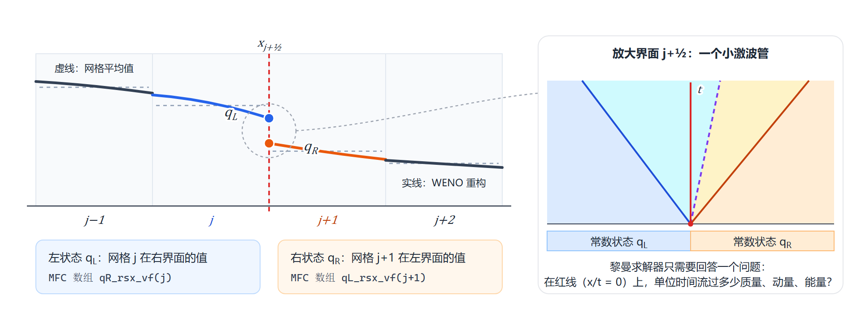
WENO 给了界面两侧的值，接下来只要解一个个小激波管
01 物理 4 / 24
HLLC 只回答一件事：红线上每单位时间流过多少质量、动量、能量，也就是通量。
Notes:
上一位同学讲了 WENO 是怎么求出界面两侧的值的。HLLC 就是拿着 WENO 的结果，也就是两侧的值，去求极短时间内穿过界面的物理量，也就是通量。
这个问题本质上是一个一维激波管问题。

Slide 5
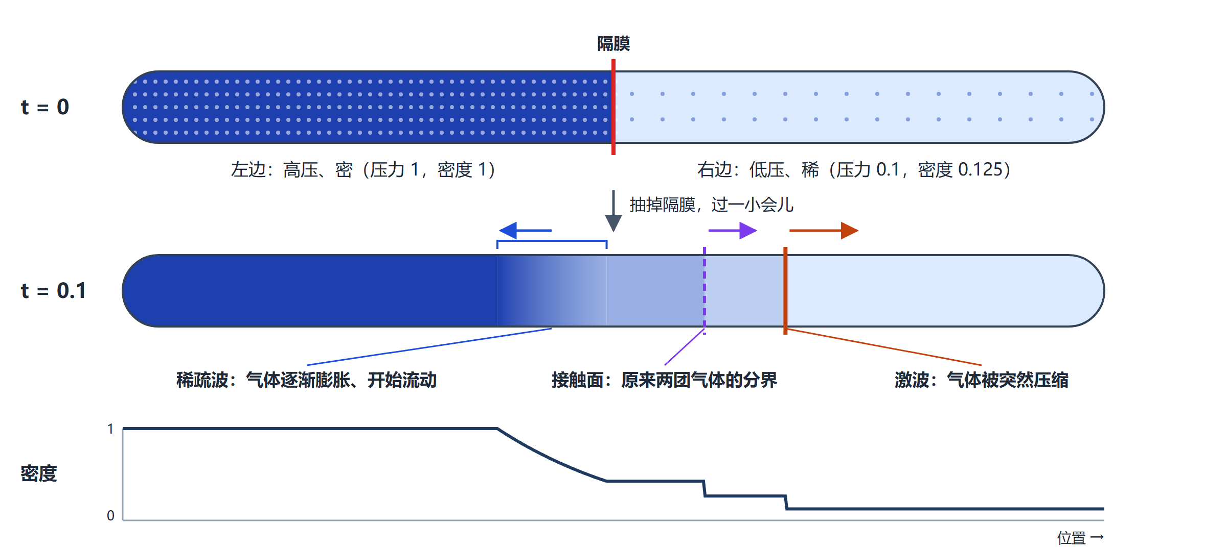
小激波管里发生了什么
01 物理 5 / 24
抽掉隔膜后出现三道波：稀疏波、接触面、激波。
Notes:
假设有一根管子，左右两边是不同的气体，中间用一层薄膜隔开。突然把薄膜抽掉，极短时间内会发生什么？
可以看最下面的密度图：
• 最外面两侧，是还没受到影响的气体；
• 中间这条紫色虚线是接触面，左右两边的气体不会混合，它在压力作用下被推向右边；
• 接触面两侧各有一段密度持平的区域，叫星区；
• 左星区再往左，是一段平滑下降的曲线，这就是稀疏波。

Slide 6
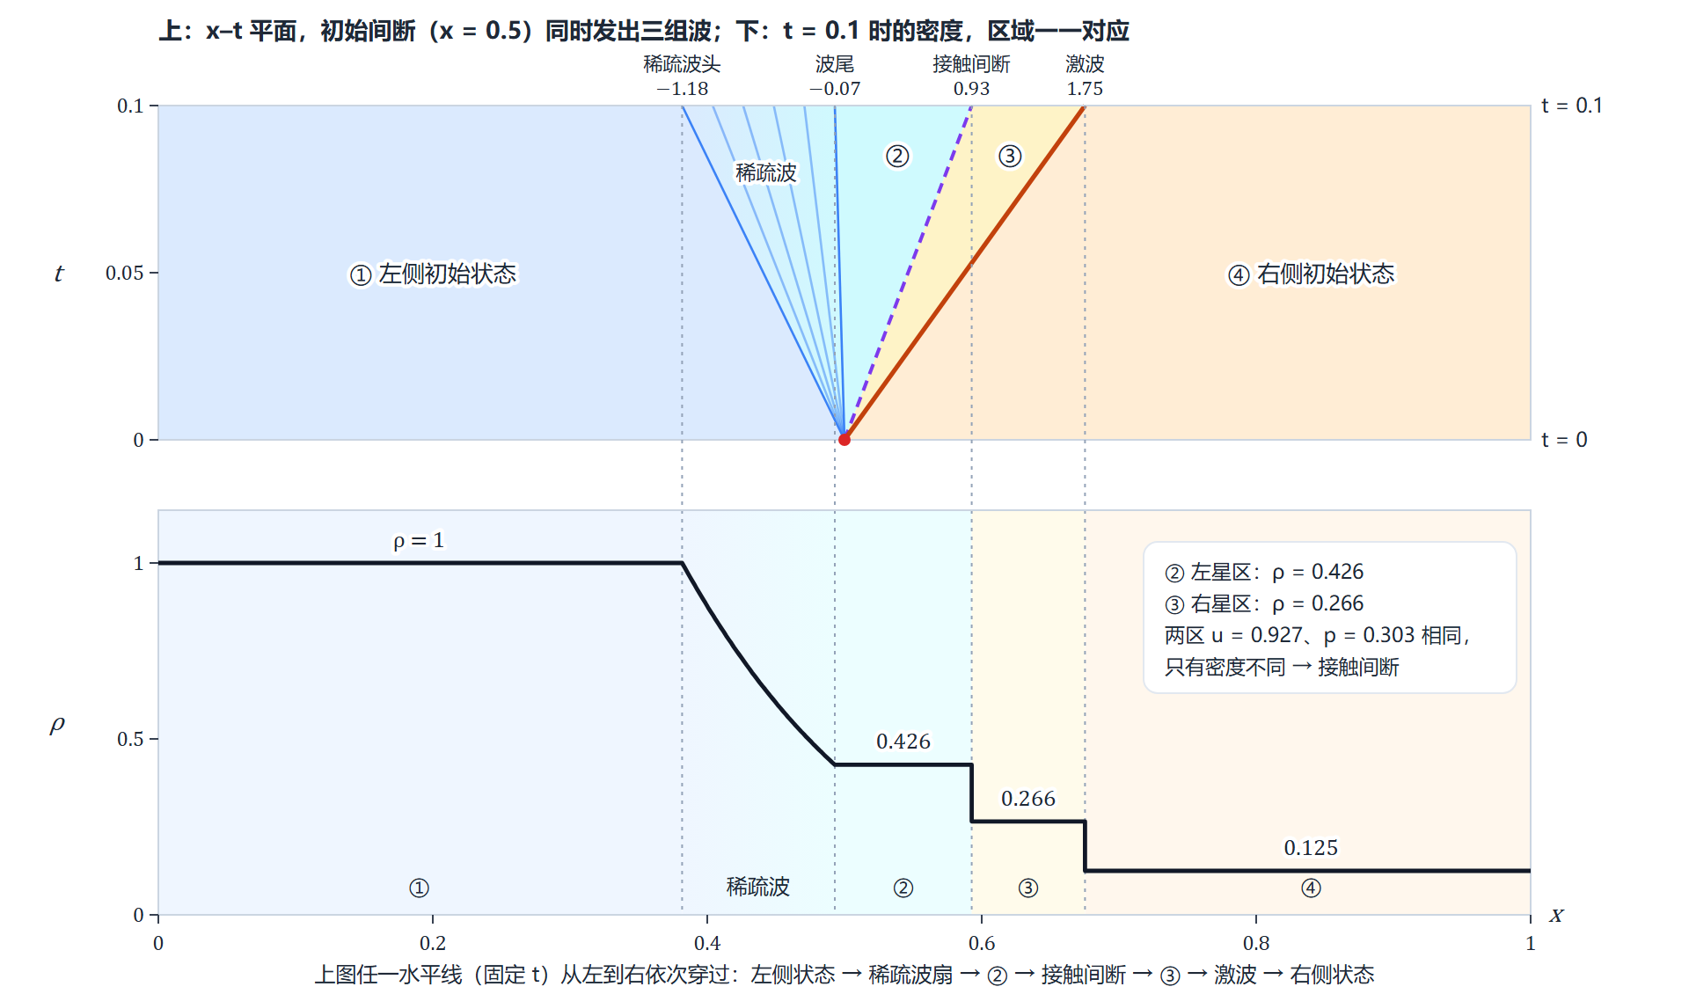
换成 x–t 图：三道波都是从一点出发的直线
01 物理 6 / 24
界面（原来隔膜的位置）一直落在 ② 里，所以界面通量就是 ② 里气体的通量。
Notes:
可以把它理解成抽掉薄膜的那一刻，同时向两边发出的一组波：左边是稀疏波，对应刚才那段下降的曲线；中间是接触间断，也就是两种气体的分界线；右边是激波。接触间断和稀疏波之间是左星区，和激波之间是右星区。
还有一点很关键：界面，也就是原来薄膜的位置，一直落在左星区里。所以界面上的通量，就是左星区里气体的通量。

Slide 7
HLLC：三道直线波，四块均匀气体
01 物理 7 / 24
三道波：最快的左波、接触面、右波
四块区域：两边没被波及，中间两块是星区
状态均匀：接触面两侧速度、压强相同
精确解要迭代求解，太贵；HLLC 只留三道直线波，剩下的都能直接算出来。
Notes:
真实情况比较复杂。HLLC 是一个近似算法，用简化的办法算出相近的结果。它的简化思路有三点：
• 波系简化：稀疏波本来是一族波，直接换成最快的那一道，再加上接触间断和激波，一共三道波；
• 区域划分：三道波把空间分成四块，左右两块还没被波及；中间是左星区，相当于把稀疏波区和左星区合成了一块，再就是右星区；
• 状态假设：每一块里的气体状态完全均匀，密度、速度、压强都一样；接触间断两侧的气体紧贴在一起，所以速度和压强也相同。

Slide 8
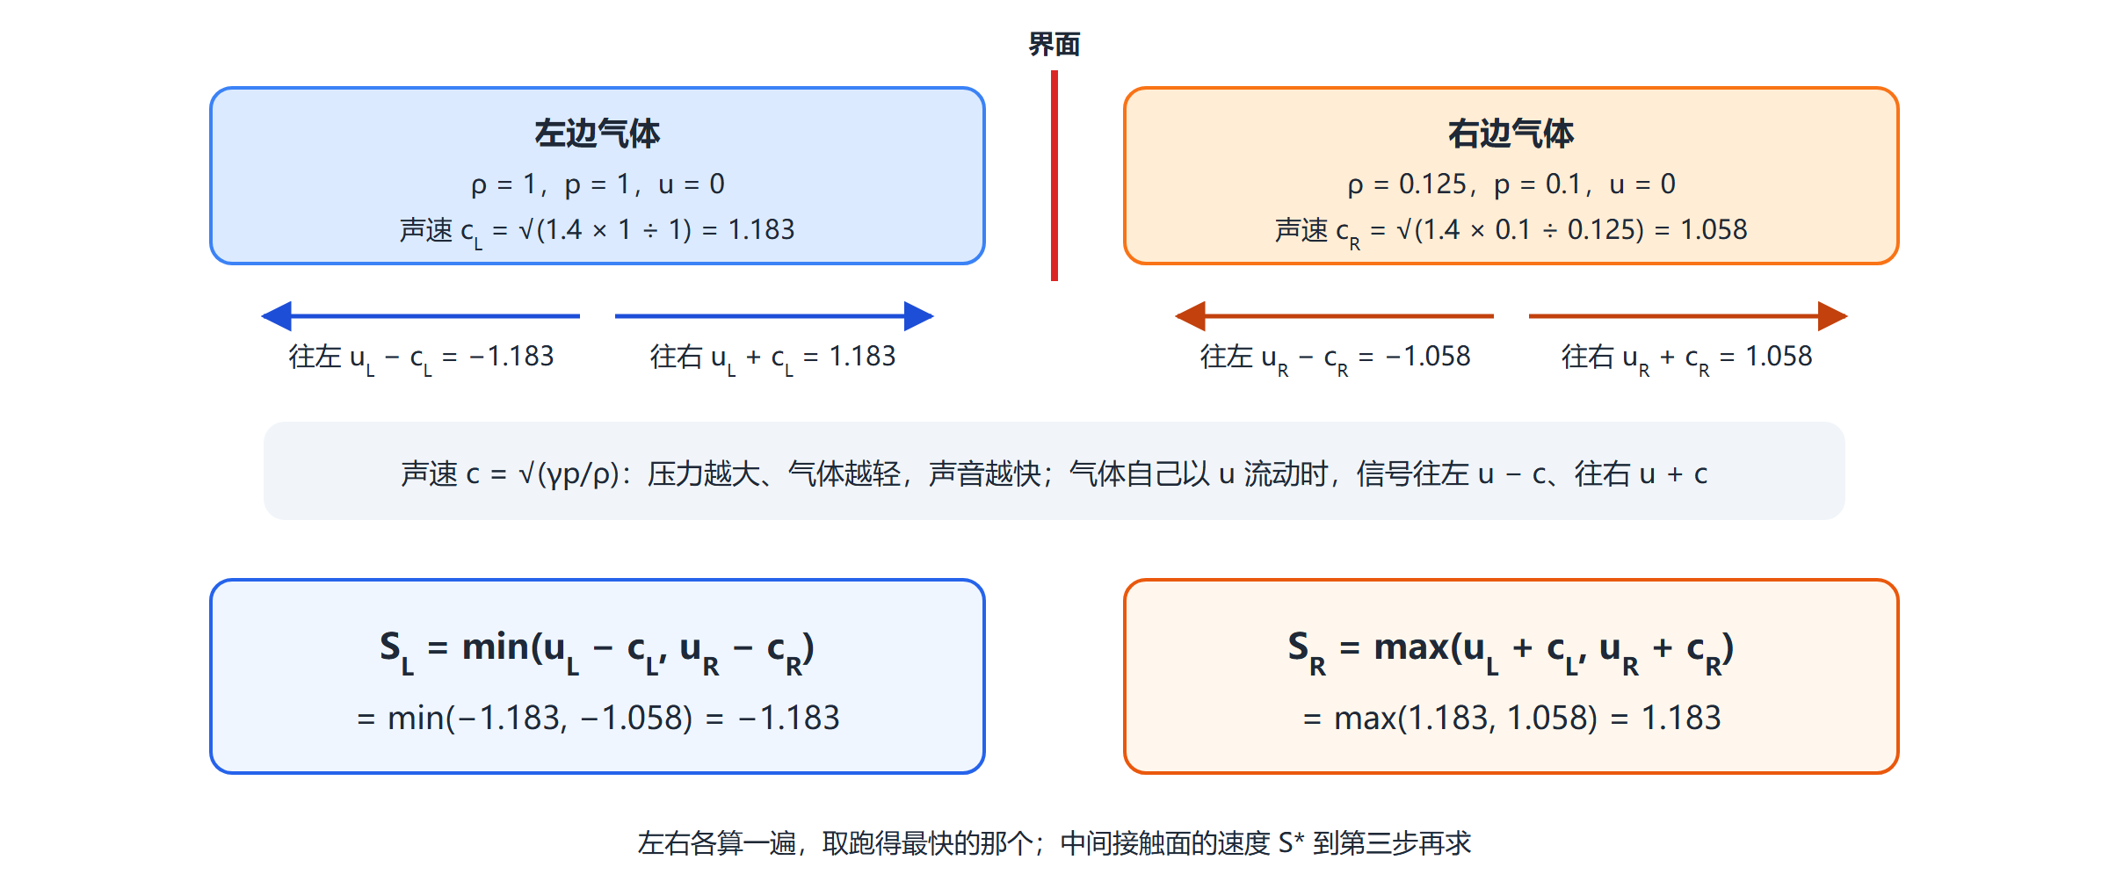
第一步：左右两道波跑多快
01 物理 8 / 24
左右两边各算 u ± c，取最快的：S_{L} = −1.183，S_{R} = 1.183。
Notes:
下面是求解步骤。第一步，确定波速，用它来定位各个区域。波速可以用这两条公式估算，先求出左波和右波的速度。
扰动在气体里以声速传播，声速 c = √(γp/ρ)。气体自己以速度 u 流动的话，往左的信号速度是 u − c，往右是 u + c。左右两边各算一遍，取跑得最快的：左波取两个 u − c 里更小的，右波取两个 u + c 里更大的。这里两道波都以 1.183 往外跑。中间接触面的速度，要到第三步才求出来。

Slide 9
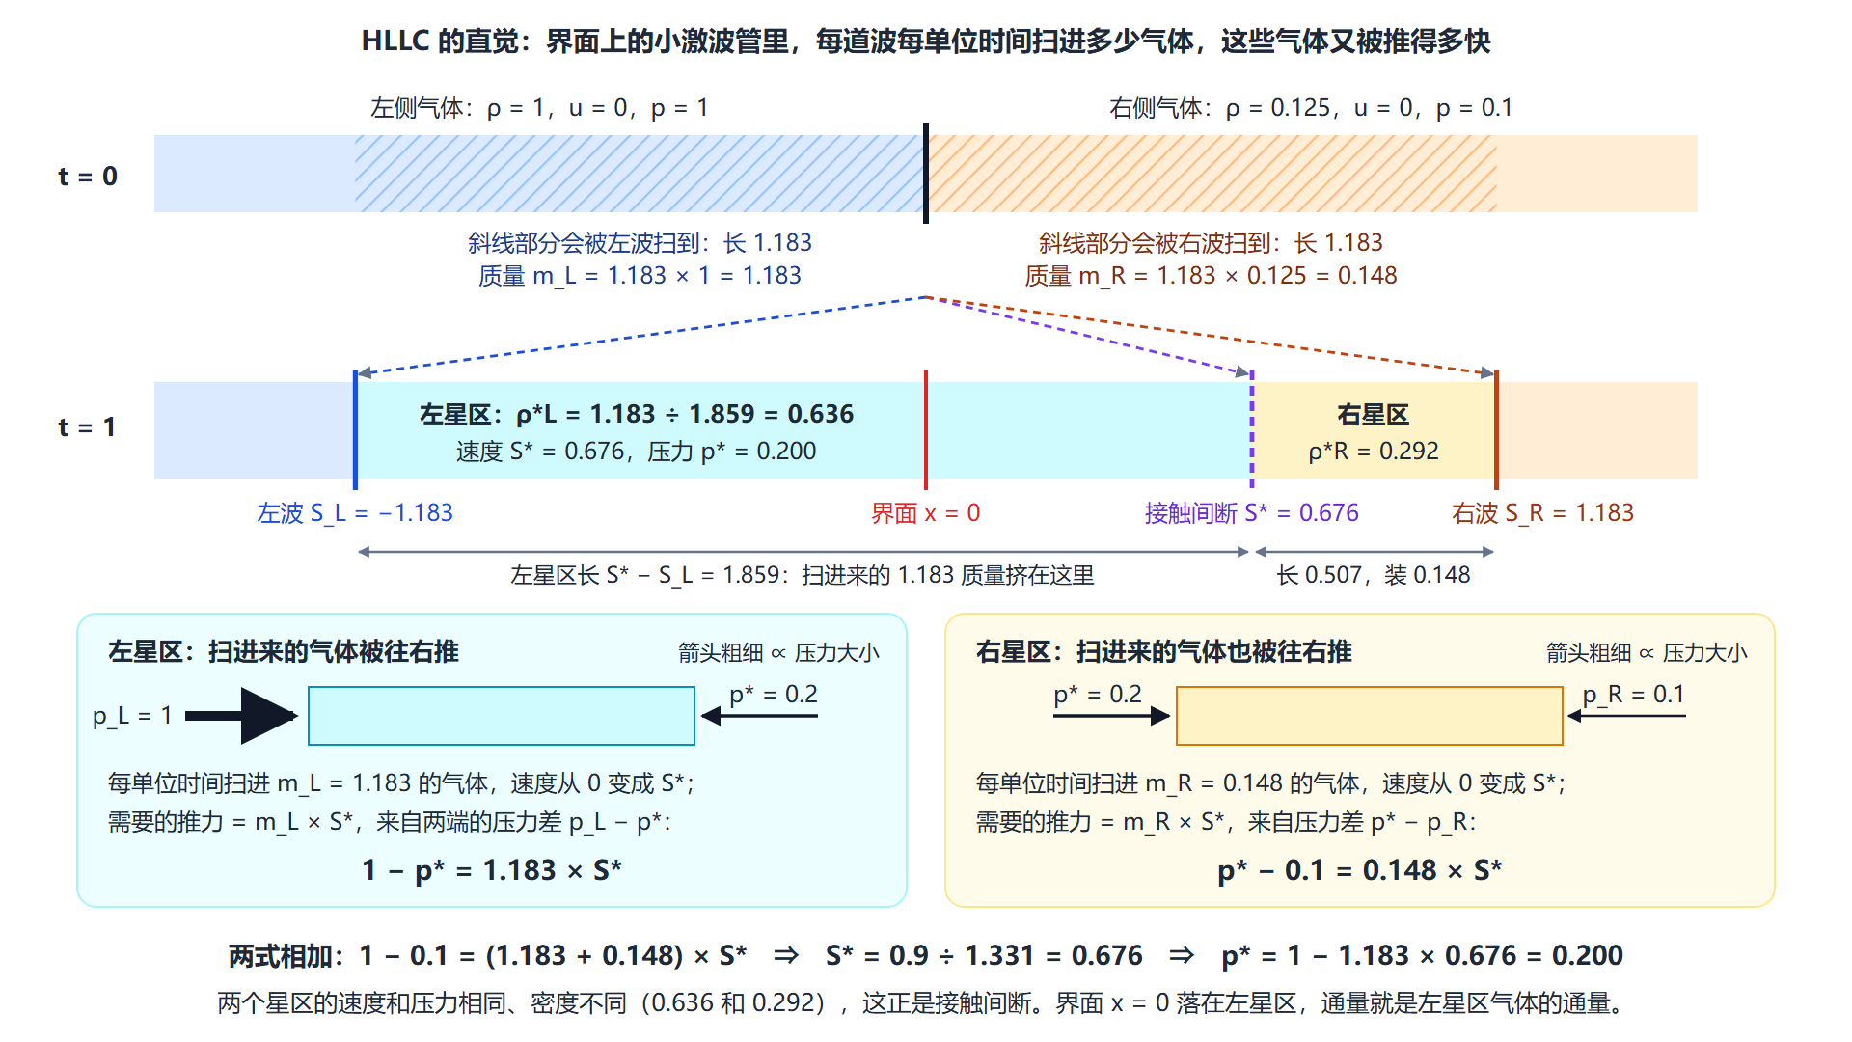
第二步：两道波各扫进多少气体
01 物理 9 / 24
扫进的质量 = 密度 × 相对速度：左边 1 × 1.183 = 1.183，右边 0.125 × 1.183 = 0.148。
Notes:
第二步，根据波速，算出两边被波及的气体有多少质量。
看上面这一行的斜线部分：左波一个单位时间往左推进 1.183，这段里密度为 1 的气体全被扫进左星区，质量就是 1.183；右边的气体稀，同样的长度只扫进 0.148。

Slide 10
第三步：压力差推着星区走，解出 S* 和 p*
01 物理 10 / 24
左右星区各用一次牛顿第二定律，两式相加消掉 p*：S* = 0.676，p* = 0.200。
Notes:
第三步，列方程。设星区的速度为 S*、压强为 p*。扫进来的气体原来是静止的，进了星区要以 S* 运动，推它的力来自两边的压力差。对左右两个星区各用一次牛顿第二定律，就列出两个方程。两式一加，p* 消掉，解出速度 S*，也就是接触间断的速度，是 0.676；再代回去，得到星区压强 0.200。
最后再用质量守恒和能量守恒，求出两个星区的密度和能量。这样，星区的状态就全部解出来了。

Slide 11
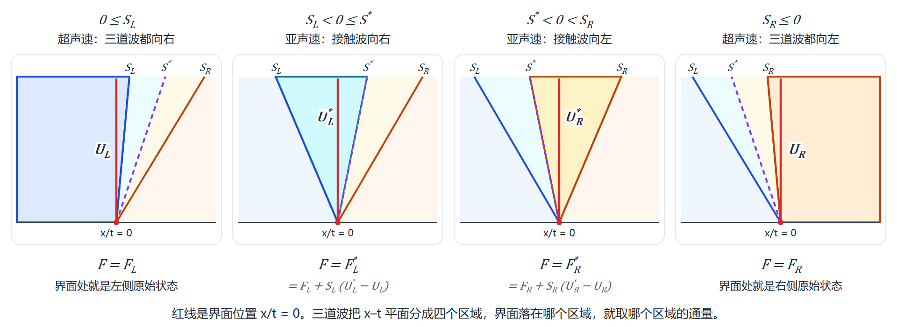
界面落在哪块，就取哪块气体的通量
01 物理 11 / 24
这里界面落在左星区，代入星区的状态，得到通量 (0.430, 0.491, 1.162)。
Notes:
因为我们最初的目标是求通量，所以直接取界面所在区域的通量就行，现在这种情况就是左星区。把求出的星区速度、压强、密度和能量代进公式，就得到质量通量、动量通量和能量通量。
界面落在哪一块，只要看三道波速的正负。像 Sod 这种情况，界面总是落在左星区或右星区，看接触面往哪边走。

Slide 12
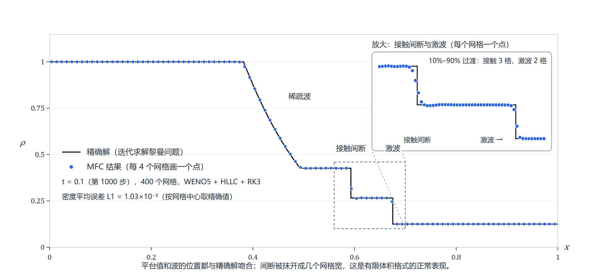
放进 MFC：跑 1000 步，和精确解几乎重合
01 物理 12 / 24
平台值和波的位置都对上；接触面只抹开约 3 个网格，激波约 2 个。
Notes:
这张图是用我们的 MFC 算出来的一维激波管结果，和理论解几乎完全重合，只是间断被抹开了两三个网格。

Slide 13
01
物理
第 2 章
02
代码
02
14
一个线程算一个界面
15
读入状态，算到声速
16
波速、压缩比、开关、通量
代码
17
原来的通量 + 波速 × 跳跃
18
用开关代替 if
一个线程里怎么把通量算出来
03
性能
总结与附录
Notes:
接下来看一下 GPU 上是怎么执行 HLLC kernel 的。

Slide 14
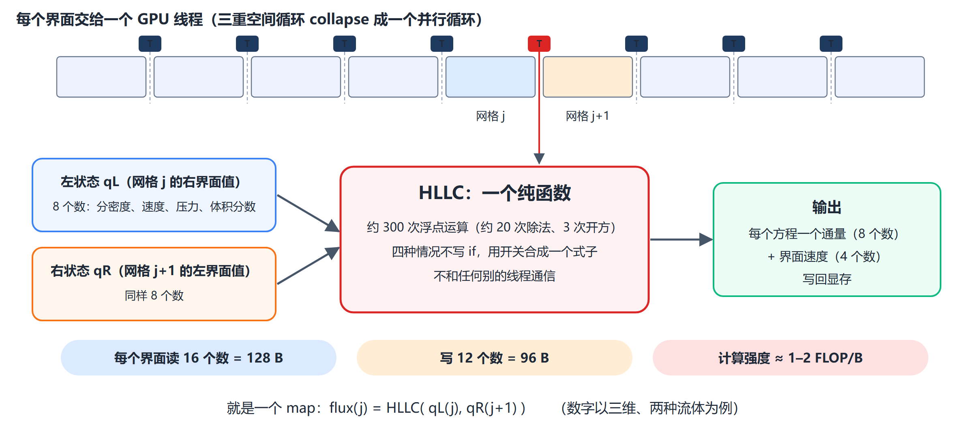
在 GPU 上：一个线程算一个界面
02 代码 14 / 24
线程之间不通信；计算强度只有约 2 FLOP/B，是典型的显存墙问题。
Notes:
首先，一个线程负责一个界面。它先去拿到需要的左侧状态和右侧状态，然后用刚才的方法把通量算出来，这个计算量其实并不大；算完以后，再把通量写回显存。
这里线程之间是不通信的。唯一的问题是计算强度很低，大概只有 2 FLOP/B，所以是一个很典型的显存墙问题。

Slide 15
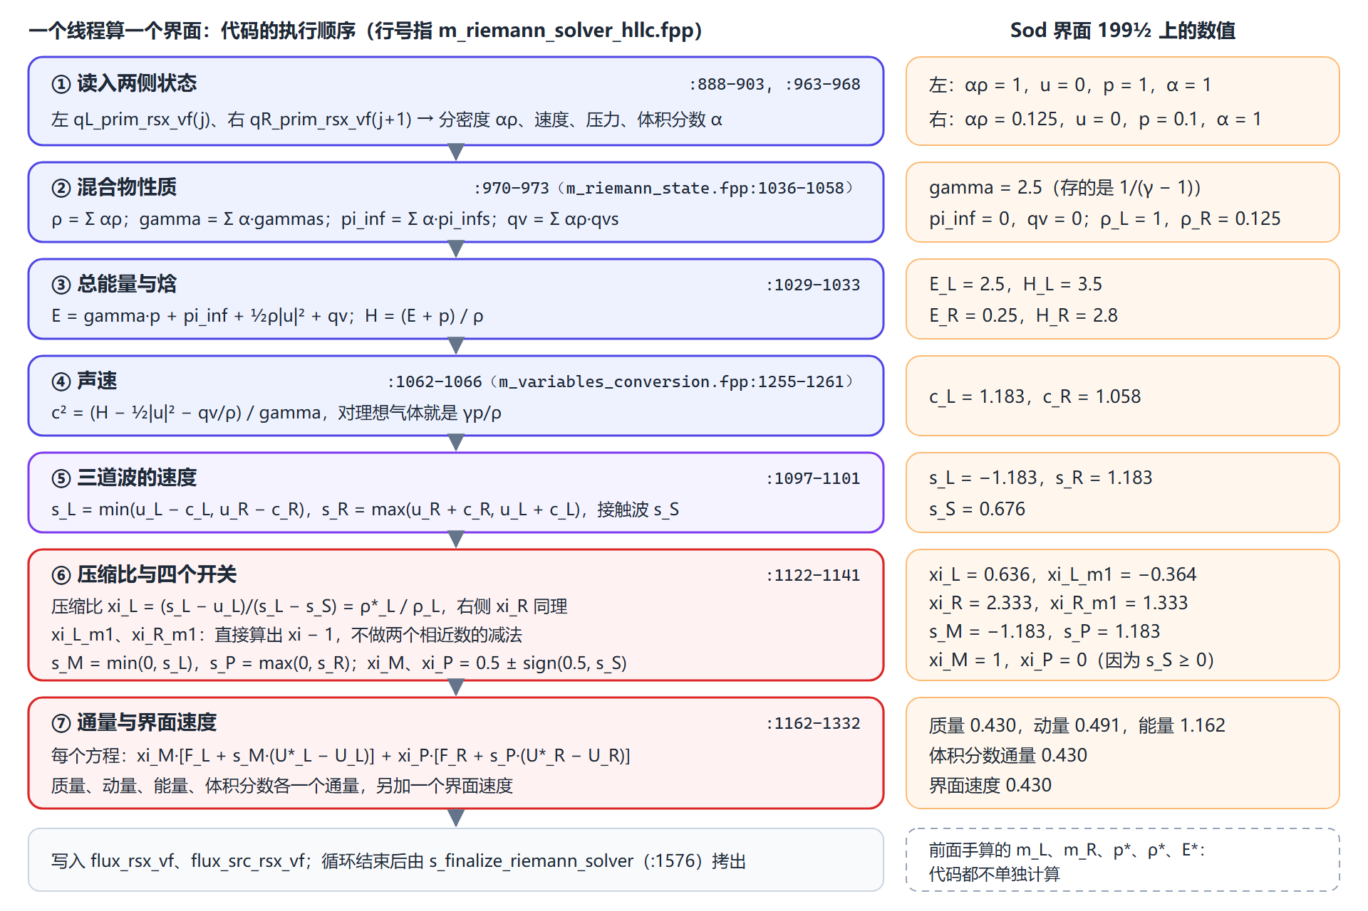
代码里一步步算 ①：读入状态，算到声速
02 代码 15 / 24
读显存 → 混合物性质 → 总能量和焓 → 声速。右栏是 Sod 那个界面上的实际数值。
Notes:
刚才我们是从物理上把 HLLC 推了一遍，代码实现稍微有点不一样。我们一步一步来看：
• 第一，读入两侧的状态，这一步是读显存；
• 第二，求混合物的性质，因为左右两边可能不是单一的气体；
• 第三，求出总能量和焓，这也是为了算声速；
• 第四，求出声速。

Slide 16
代码里一步步算 ②：波速 → 开关 → 通量
02 代码 16 / 24
开关指示界面落在哪一块；最后用一个算式代替 if-else，算出通量写回显存。
Notes:
• 第五，求出三道波的速度；
• 第六，算出左右两个星区的压缩比，再算出四个开关变量，用来指示界面最终落在哪个区域：左边没被扰动的区域、左星区、右星区，还是右边没被扰动的区域；
• 第七，用一整个算式代替 if-else，直接把通量算出来，写回显存。
注意，前面推导里的扫过质量、星区压强和密度，代码都没有单独算，但结果一模一样。后面两页解释为什么。

Slide 17
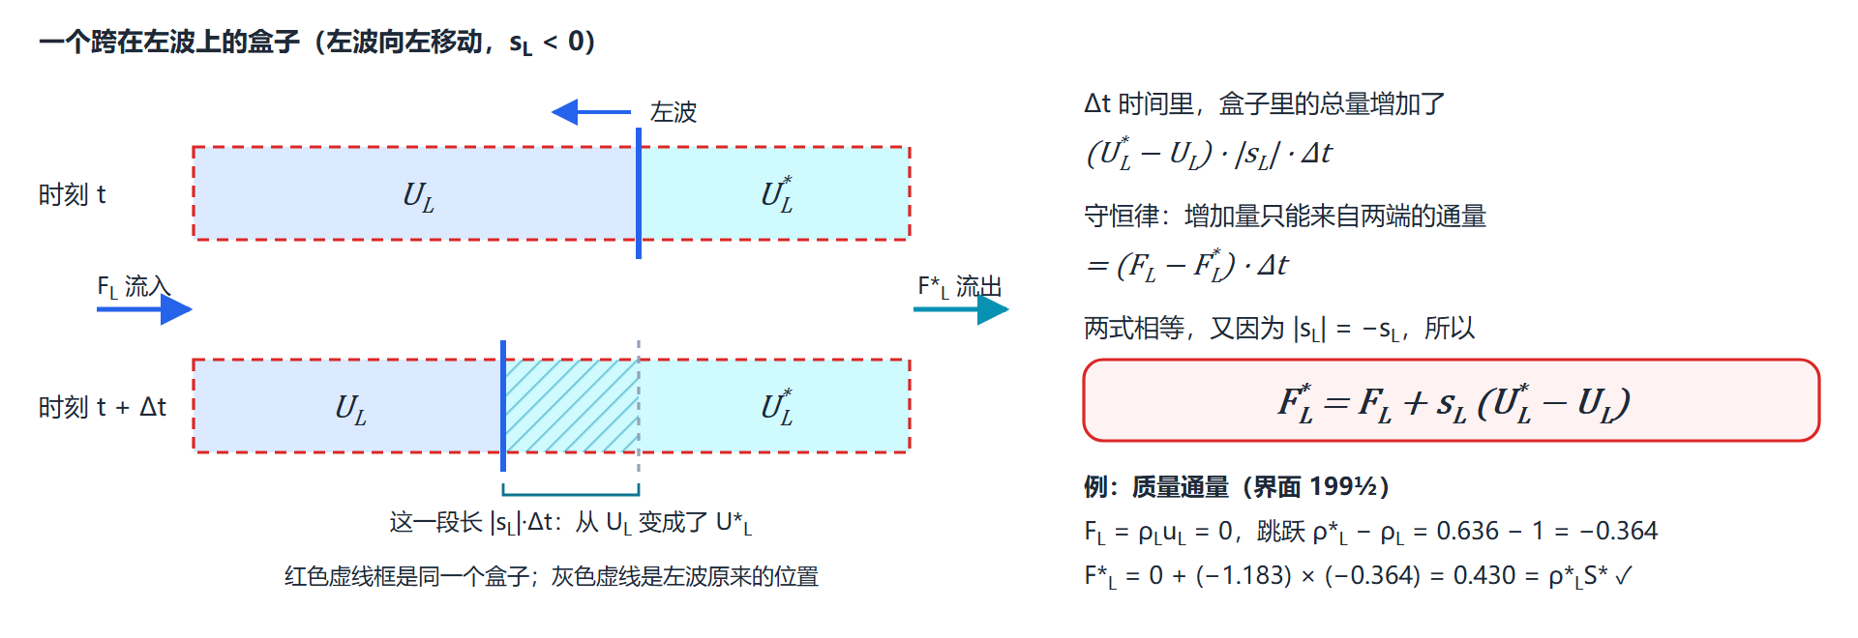
代码的写法：星区通量 = 原来的通量 + 波速 × 跳跃
02 代码 17 / 24
这就是守恒律。把波速换成 0，就退回原来的通量。
Notes:
秘密在通量的写法上。取一个跨在左波上的盒子：波扫过的那一段，气体从原来的状态变成了星区状态，盒子里多出来的量只能从两端的通量差来。这样就得到：星区通量 = 原来的通量 + 波速 × 跳跃。这就是守恒律，算出来和前面完全一样。好处是：把波速换成 0，就退回原来的通量，正好能当开关用。

Slide 18
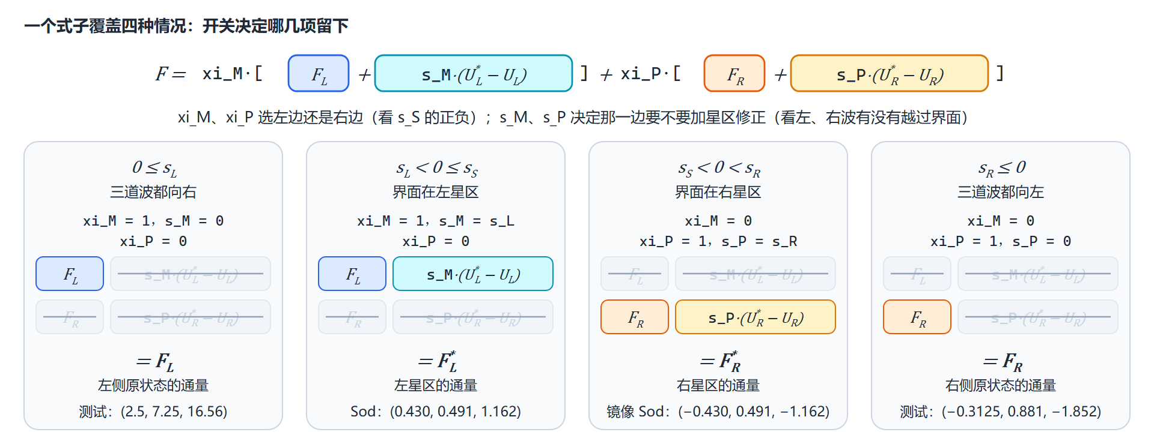
四种情况一个式子：用开关代替 if
02 代码 18 / 24
所有线程执行同样的指令，不会因为落在不同情况而分支发散。
Notes:
于是四种情况可以合成一个式子。四个开关里，xi_M、xi_P 是 0 或 1，看接触面往哪边走，选左边还是右边；s_M、s_P 要么是 0、要么等于波速，决定要不要加星区的修正。为什么不写 if？GPU 上一个 warp 共用一条指令流，相邻界面经常落在不同的情况，写成 if，warp 要把几个分支依次都走一遍；写成一个式子，所有线程执行一样的指令。

Slide 19
第 3 章
01
物理
03
02
代码
03
性能
性能
20
HLLC 卡在内存带宽上
21
三个优化方向
瓶颈在哪，
可以往哪儿改
总结与附录
Notes:
最后简单说一下性能。

Slide 20
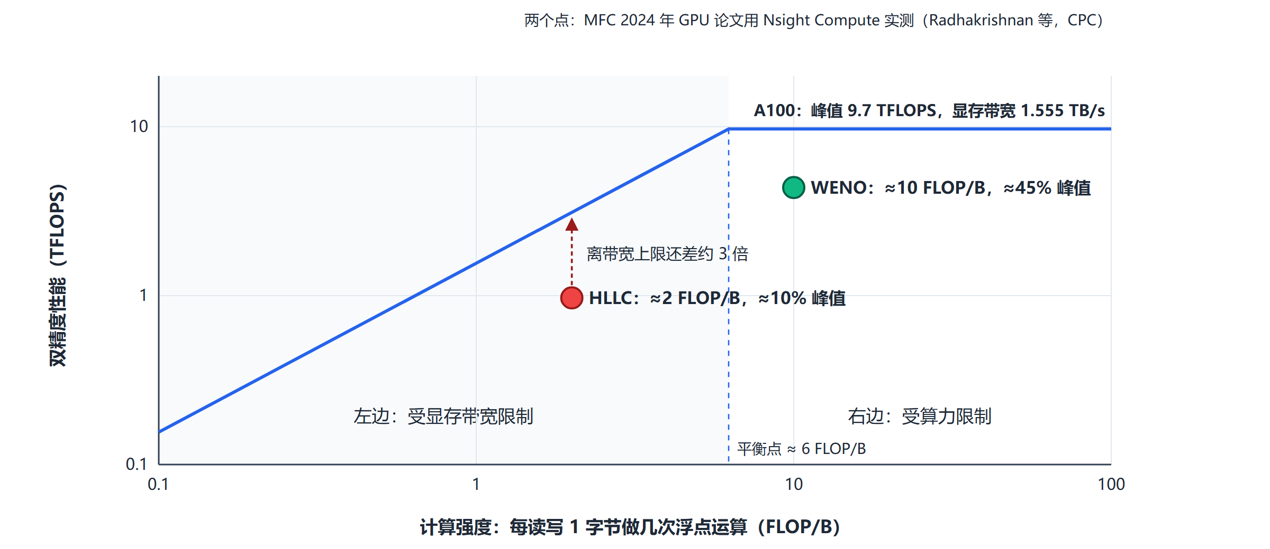
HLLC 卡在内存带宽上
03 性能 20 / 24
约 2 FLOP/B，远低于 A100 的平衡点（≈ 6）；实测离带宽上限还差约 3 倍。
Notes:
刚才说了，HLLC 的计算强度只有 2 FLOP/B 左右。放到 roofline 上，它在左边的带宽受限区，远低于 A100 大约 6 的平衡点；WENO 数据复用多，在右边。而且实测离带宽上限还差 3 倍左右，说明连带宽也没跑满。

Slide 21
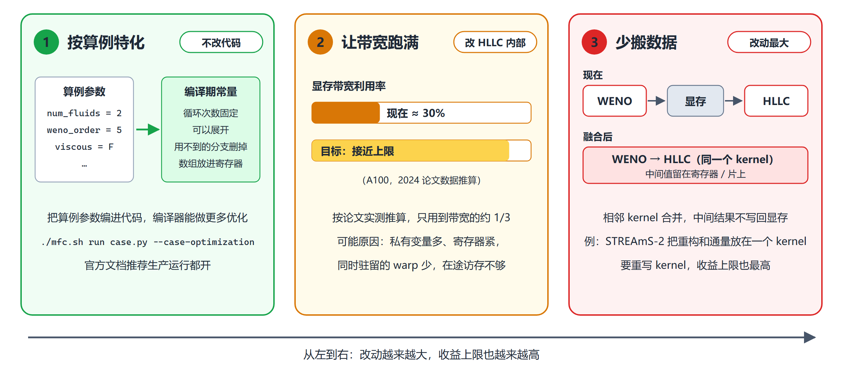
往哪儿优化：三个方向
03 性能 21 / 24
先用 Nsight Compute 量清楚再动手；改完，回归测试必须不变。
Notes:
能做的方向有三个，改动从小到大：一是编译时加 --case-optimization，按算例特化，不用改代码；二是减少每个线程的私有变量，让更多 warp 同时在跑，把带宽跑满；三是把 WENO 和 HLLC 融合成一个 kernel，中间值不落显存。不管走哪条，都要先量清楚再动手，改完回归测试必须不变。

Slide 22
总结
总结 22 / 24
物理
代码
性能
• 每个界面是一根小激波管
• 三道直线波、四块气体
• 界面在哪块，就用哪块
• 一个线程一个界面
• 原通量 + 波速 × 跳跃
• 开关代替 if
• 卡在内存带宽上
• 带宽也只用到约 1/3
• 先测量，再动手
Notes:
总结一下：物理上，每个界面是一根小激波管，HLLC 用三道波、四块均匀区域去近似，取界面所在区域的通量；代码上，一个线程算一个界面，用开关代替 if，一个式子算出通量；性能上，它是一个典型的显存墙问题。谢谢大家。

Slide 23
附：几个物理名词
附录 23 / 24
名词 | 一句话解释 | 符号 / 代码里的名字
通量 | 单位时间穿过界面的质量、动量、能量 | F，flux_rsx_vf
黎曼问题 | 两块不同的均匀气体突然接触后怎么演化 | 每个界面一个
激波 | 气体被突然压缩的薄层，密度、压力往上跳 | 右波 S_R
稀疏波 | 气体逐渐膨胀变稀的扇形区域 | 左波 S_L
接触面 | 两团气体的分界：压力、速度相同，密度不同 | S*，s_S
星区 | 外侧两道波之间的两块气体 | U*_L、U*_R
声速 | 扰动在气体里传播的速度，c = √(γp/ρ) | c_L、c_R
Rankine–Hugoniot 条件 | 跨过一道移动间断的守恒关系 | F* = F + S(U* − U)
Notes:
留给会后查。

Slide 24
附：想深入的话
附录 24 / 24
更细的推导和每一步的数值
materials/guides/mfc-timestep-hllc/README.md：第 7 节讲物理，第 9 节讲代码
打印出 PPT 里所有数字
materials/guides/mfc-timestep-hllc/sod_walkthrough.py
HLLC 的代码
src/simulation/m_riemann_solver_hllc.fpp：主循环 :875，波速 :1097，开关 :1122，通量 :1162
教科书
E. F. Toro, Riemann Solvers and Numerical Methods for Fluid Dynamics, 3rd ed., 2009，第 10 章
roofline 数据
Radhakrishnan 等，Computer Physics Communications，2024（arXiv:2305.09163）
Notes:
留给会后看。

